Slide 1
TAASK Facilitatorsutvecklingsworkshop HT2025

Slide 2
Mål för TAASK Facilitatorutvecklingsworkshopsen
Erbjuda givande återkoppling till TAASK fakultet.
Gör återkopplingarna under TAASK kurser ännu bättre.
Vara kul
Inte för betungande – workshopsen ska bli av.

Slide 3
Strategin hittills och förbättringar
Spelat in samtliga återkopplingar
- inte särsk bra ljud- eller videokvalité
Uppmuntrat fakulteten att skriva ner tidpunkter på händelser de vill kolla på vid nästa kursens workshop och skriva i BaseCamp.
- har hänt väldigt sällan, inte upplevts vara kul.
Åtgärder
- bättre kameror införskaffade:
1. inbyggda mikrofoner och bakgrundsoljudsminimering
2. kameran monteras i mitten av ‘debriefingscirkeln’ (OBS stolarnas placering skall justeras) -> ‘dubbelpanoramabild’.
- ändrar format på workshop. I slutat av varje dag identifieras en enda återkoppling som skulle kunna reviewas i framtida workshop.

Slide 4
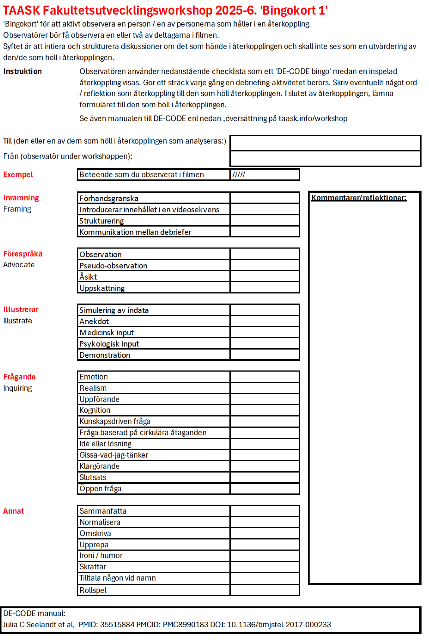
Senast upplägg
Fakulten bekantar sig med DE-CODE systemet.
Minst en återkoppling observeras mha ‘DE-CODE bingo’:
- deltagarna i workshoppen får var sitt pappersformulär för att observera antingen en fakultetsmedlem eller kursdeltagare i filmen.
- paus varje 10 min för att diskutera.

Slide 5
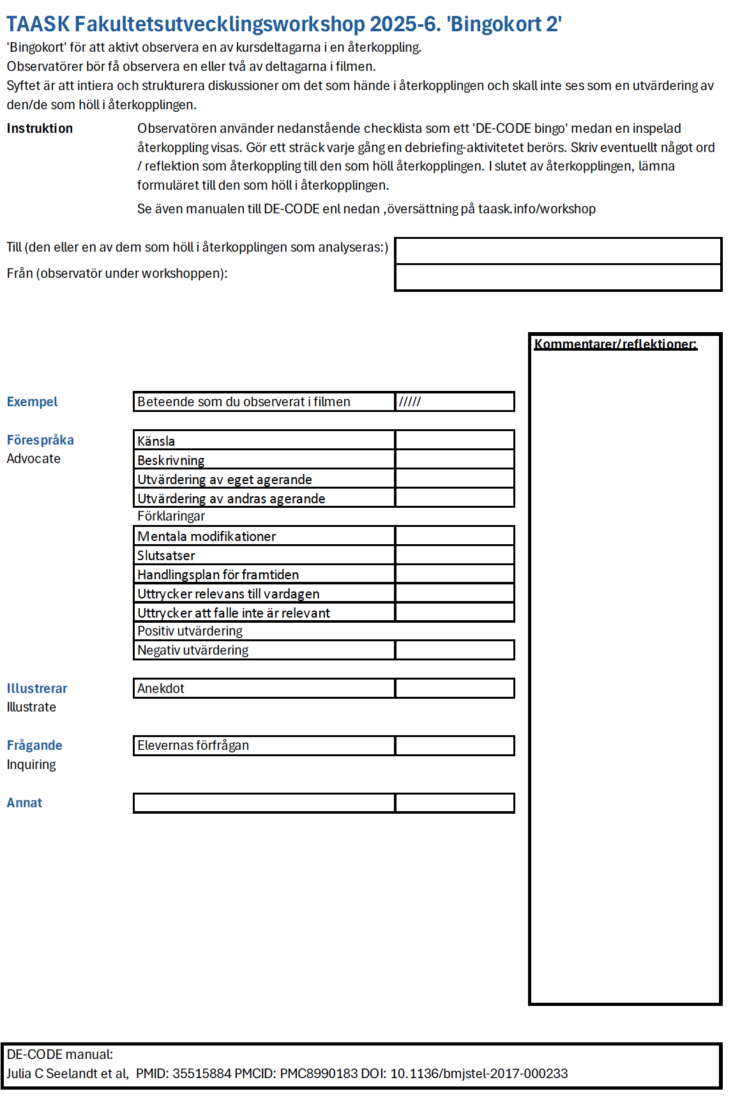
Senast upplägg
Fakulten bekantar sig med DE-CODE systemet.
Minst en återkoppling observeras mha
‘DE-CODE bingo’:
- deltagarna i workshoppen får var sitt pappersformulär för att observera antingen en fakultetsmedlem eller kursdeltagare i filmen.
- paus varje 10 min för att diskutera.

